Slide 1

ҚАЗАҚ ТІЛІ (Т1)
8-СЫНЫП
Бөлім тақырыбы:
3-бөлім. Кәсіп пен еңбек. Болашақ мамандықтары. Лексика
37
Частных детсКких
садаКККК
43
Мини-центра
Сабақтың тақырыбы: Біртүрлі мамандықтар

Slide 2
Оқу мақсат(тар)ы:
8
8.1.5.1 8перифраз түрінде берілген сұрақтар арқылы мәтіннен қажетті ақпаратты таба білу, көтерілген мәселе бойынша ой тұжырымдау.
8.4.3.1 сөздік қор және сөздік құрам ерекшеліктерін түсініп қолдану.
37
Частных детских
сада
43
Мини-центра
Сабақ мақсаттары:8.1.5.1 перифраз түрінде берілген сұрақтар
арқылы мәтіннен қажетті ақпаратты таба біледі;
8.4.3.1 сөздік қор және сөздік құрам ерекшеліктерін түсініп
қолдану.

Slide 3
Бағалау критерийлері:
• Бірнеше біртүрлі мамандық түрлерімен танысады
• перифраз түрінде берілген сұрақтар арқылы мәтіннен
қажетті ақпаратты таба біледі
• сөздік қор, сөздік құрам ерекшеліктерін түсініп
қолданады
37
Частных детских
сада
43
Мини-центра

Slide 4
Сабаққа кіріспе
43
Мини-центра
Ойтүрткі сұрақтар.
Жүсіпбек Аймауытовтың «»Мамандықтың жаманы жоқ, бірақ оның кез келгеніне
икемділік қажет, бұл жай күнелту, тамақ асыраудың ғана жолы емес, үлкен өнерді,
зор шеберлікті қажет ететін нәрсе» деген мамандық туралы сөзін қалай түсінесіз?
2. Біртүрлі мамандық дегенді естуіңіз бар ма?
37
Частных детских
сада

Slide 5
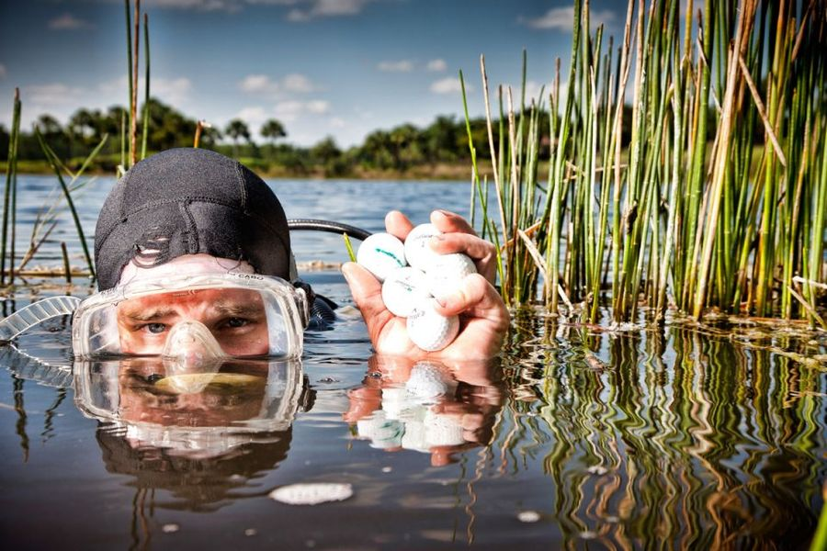
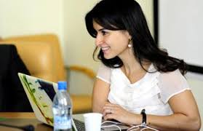
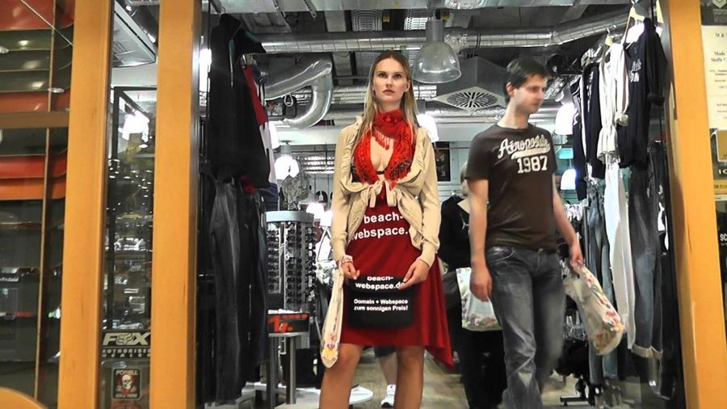
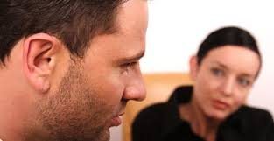
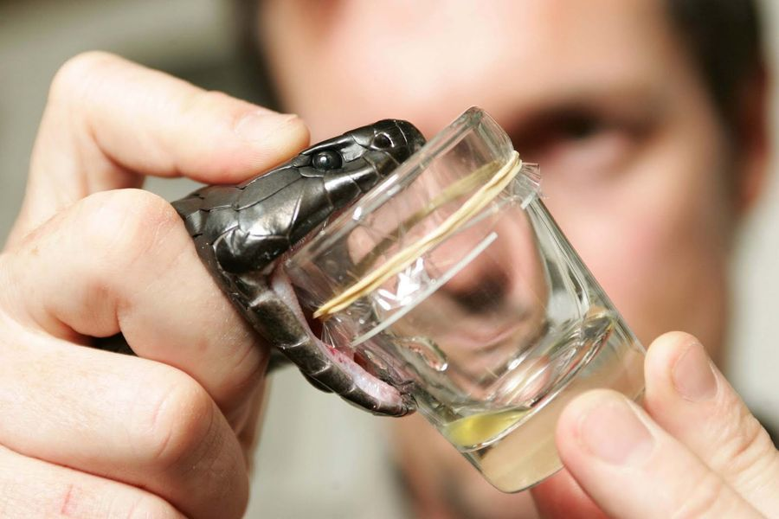
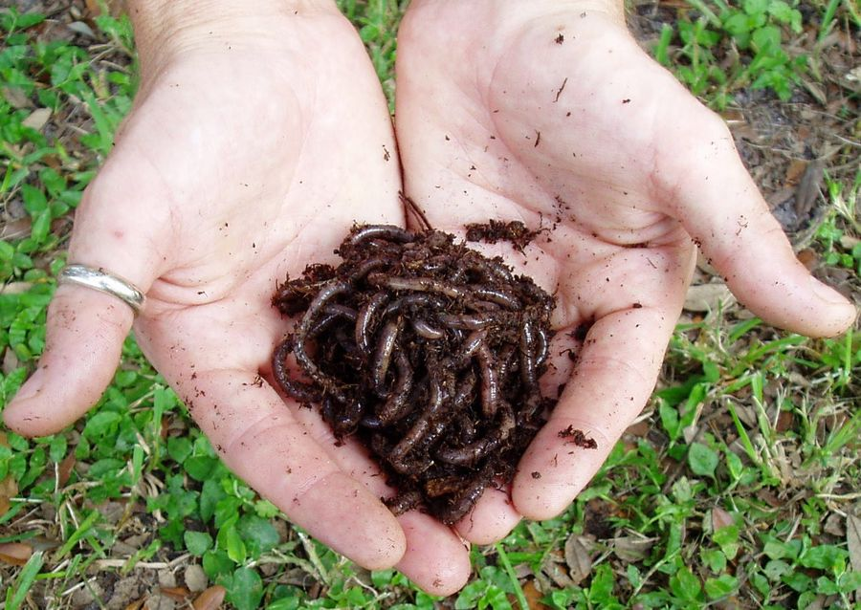
Біртүрлі мамандық түрлері:
Гольф добын суда жүзіп алып беруші
Спичрайтер
Манекен адамдар
Әңгімелесуші
Құрт жинаушы
Жыланның уын алушы

Slide 6
1-тапсырма .
Біртүрлі мамандық | Қалыпты мамандық
Дескриптор:
жеке көзқарасын білдіреді;
таразылай алады;

Slide 7
2-тапсырма.
Керекті сөздер: бітіміне, жарасымды, сәнді, түстен, өлшеп-пішіп, жер
Киім тігіп үйренуде қай ...... , қай аймақтан екенің маңызды емес. Киімді нақты бір адамға ........... тік. Әр адамның дене ........ қарай, ......... әрі ..... етіп тігу – басты талап. Қандай да бір үлгіні ойластырған уақытта оны қандай матадан, қай ...... тігетініңді де ойластырып қой. Мүмкіндігінше, кәсіби білім алған жөн.
Дескриптор:
* негізгі ойды түсінеді;
* керекті сөздерді табады;
* сөздік қор арқылы сөздік құрамды байытады;

Slide 8

Өзіңізді тексеріңіз
Киім тігіп үйренуде қай жерден, қай аймақтан екенің маңызды емес. Киімді нақты бір адамға өлшеп-пішіп тік. Әр адамның дене бітіміне қарай, жарасымды әрі сәнді етіп тігу – басты талап. Қандай да бір үлгіні ойластырған уақытта оны қандай матадан, қай түстен тігетініңді де ойластырып қой. Мүмкіндігінше, кәсіби білім алған жөн.
Жер – жерлес, жер үй, жертөле

Slide 9
Перифраз дегенді қалай түсінесіз?

Slide 10
Өзіңізді тексеріңіз
Перифраз – құбылыстар мен заттардың атын атап, түсін түстемей, айрықша белгі-қасиеттеріне негіздей отырып ауыстыра суреттеу тәсілі. Перифраз мәтіннің идеялық-эстетикалық, көркемдік ерекшелігін ашады.
Мысалы: Алтын дән аялаған кең алқапта,
Жер кемесі – комбайн гүрілдейді.

Slide 11
3-тапсырма.
Мектеп түлектеріне мамандық таңдауда бағыт-бағдар беретін нұсқаулық Қазақстанда жоқ. Сол себептен жастар бүгінде қандай мамандықтың сұранысқа ие екенінен бейхабар.
Олар заман талабына сай қандай жаңа мамандықтардың пайда болып жатқанын білмейді деуге болады.
Енді бұл мәселе шешіледі. Алдағы бес жылда сұранысқа ие болатын жаңа 100 мамандық жайлы энциклопедия жарық көреді.
Қазақстанда жоғары оқу орындарында таңдау көп. Алайда жас түлектердің көпшілігі тегін оқу деп жаны қалайтын мамандық бойынша оқуға түспейді. Қалаған мамандығын меңгермеген соң, қолында дипломы болғанымен, жұмыс істеуге құлқы болмайды.
«Ұрпақ тағдыры – білім» қозғалысының жетекшісі Ерсайынның есебінше, мектеп бітірушілердің 20-30 пайызы ғана мамандықты дұрыс таңдайды.Тағы бір үлкен проблема: қолына диплом алғандардың 90 пайызы өз мамандығына сай жұмыс таба алмайды.
– Қазақстанда мамандықтарға талдау жасалмайды. Ал түлектер тек грантқа ие болуды ойлайды. Ол мамандыққа сұраныс бар ма, бітірген соң жұмыс таба алады ма, оны ойламайды.Жылда жоғары білім алған жастардың 10-20 пайызы ғана өз мамандығымен жұмысқа тұратыны шындық. Қалғаны ақша табу үшін құрылысқа, күзетке орналасады, – дейді Ерсайын.

Slide 12
Сұрақтарға жауап беріңіз.
Неге түлектер қажетті кәсіп түрлерінен хабарсыз?
Бұл проблема қалай шешімін таппақ?
Неге ЖОО-нын бітірген жастардың жұмыс жасауға ниеті жоқ?
Дескриптор:
Перифраз түрінде берілген сұрақтар арқылы мәтіннен қажетті ақпаратты таба біледі;

Slide 13
Өзіңізді тексеріңіз!
Неге түлектер қажетті кәсіп түрлерінен хабарсыз? | Мектеп түлектеріне мамандық таңдауда бағыт-бағдар беретін нұсқаулық қазақстанда жоқ.
Бұл проблема қалай шешімін таппақ? | Алдағы бес жылда сұранысқа ие болатын жаңа 100 мамандық жайлы энциклопедия жарық көреді.
Неге ЖОО-нын бітірген жастардың жұмыс жасауға ниеті жоқ? | Түлектердің көпшілігі тегін оқу деп жаны қалайтын мамандық бойынша оқуға түспегендіктен

Slide 14
Сабақты бекіту:
1. Біртүрлі амандықтар туралы ақпарат алдыңыз
2. Ақпаратты басшылыққа ала отырып, сұрақтарға жауап бердіңіз
3. Мәтінмен жұмыс жасай алдыңыз
1. Сөздік қор мен сөздік құрамды есіңізге түсірдіңіз.

Slide 15
Қосымша тапсырма
37
Частных детских
сада
43
Мини-центра
«Еңбек және жетістік» тақырыбында құрмалас сөйлем құраңыз.Сөйлемнен қанша сөз тіркесін табуға болатынын дәлелдеңіз

